Slide 1

הצהרת בלפור המימד הניסי

Slide 2
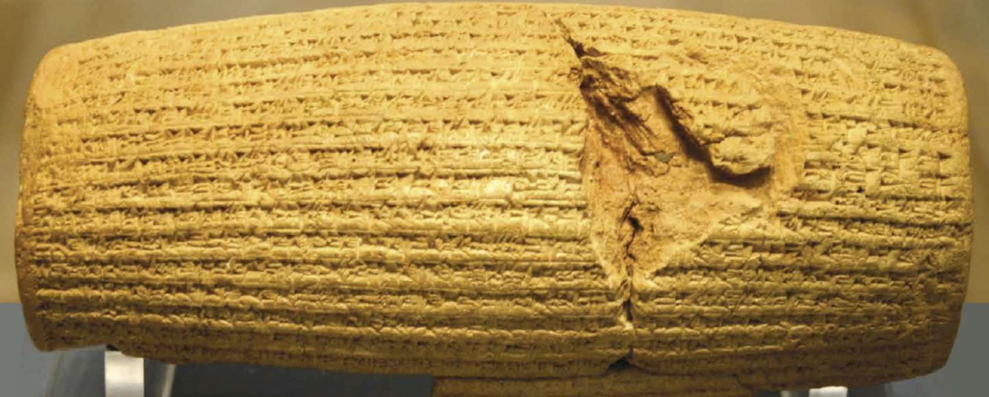
הצהרת כורש
מלכות פרס כובשת את מלכות בבל, ובשנה השניה למלכות פרס עולה לשלטון המלך כורש.
בתום שבעים שנה למלכות בבל, מפרסם כורש הצהרה מפתיעה ביותר, בה הוא נותן רשות ליהודים לשוב לארץ ישראל.
וכך נאמר בספר עזרא (א, א-ח):
וּבִשְׁנַת אַחַת לְכוֹרֶשׁ מֶלֶךְ פָּרַס לִכְלוֹת דְּבַר יְיָ מִפִּי יִרְמְיָה הֵעִיר יְיָ אֶת רוּחַ כֹּרֶשׁ מֶלֶךְ פָּרַס וַיַּעֲבֶר קוֹל בְּכָל מַלְכוּתוֹ וְגַם בְּמִכְתָּב לֵאמֹר: כֹּה אָמַר כֹּרֶשׁ מֶלֶךְ פָּרַס כֹּל מַמְלְכוֹת הָאָרֶץ נָתַן לִי יְיָ אֱלֹהֵי הַשָּׁמָיִם וְהוּא פָקַד עָלַי לִבְנוֹת לוֹ בַיִת בִּירוּשָׁלִַם אֲשֶׁר בִּיהוּדָה: מִי בָכֶם מִכָּל עַמּוֹ יְהִי אֱלֹהָיו עִמּוֹ וְיַעַל לִירוּשָׁלִַם אֲשֶׁר בִּיהוּדָה וְיִבֶן אֶת בֵּית יְיָ אֱלֹהֵי יִשְׂרָאֵל הוּא הָאֱלֹהִים אֲשֶׁר בִּירוּשָׁלִָם:
וְכָל הַנִּשְׁאָר מִכָּל הַמְּקֹמוֹת אֲשֶׁר הוּא גָר שָׁם יְנַשְּׂאוּהוּ אַנְשֵׁי מְקֹמוֹ בְּכֶסֶף וּבְזָהָב וּבִרְכוּשׁ וּבִבְהֵמָה עִם הַנְּדָבָה לְבֵית הָאֱלֹהִים אֲשֶׁר בִּירוּשָׁלִָם: וַיָּקוּמוּ רָאשֵׁי הָאָבוֹת לִיהוּדָה וּבִנְיָמִן וְהַכֹּהֲנִים וְהַלְוִיִּם לְכֹל הֵעִיר הָאֱלֹהִים אֶת רוּחוֹ לַעֲלוֹת לִבְנוֹת אֶת בֵּית יְיָ אֲשֶׁר בִּירוּשָׁלִָם: וְכָל סְבִיבֹתֵיהֶם חִזְּקוּ בִידֵיהֶם בִּכְלֵי כֶסֶף בַּזָּהָב בָּרְכוּשׁ וּבַבְּהֵמָה וּבַמִּגְדָּנוֹת לְבַד עַל כָּל הִתְנַדֵּב: וְהַמֶּלֶךְ כּוֹרֶשׁ הוֹצִיא אֶת כְּלֵי בֵית יְיָ אֲשֶׁר הוֹצִיא נְבוּכַדְנֶצַּר מִירוּשָׁלִַם וַיִּתְּנֵם בְּבֵית אֱלֹהָיו: וַיּוֹצִיאֵם כּוֹרֶשׁ מֶלֶךְ פָּרַס עַל יַד מִתְרְדָת הַגִּזְבָּר וַיִּסְפְּרֵם לְשֵׁשְׁבַּצַּר הַנָּשִׂיא לִיהוּדָה:

Slide 3
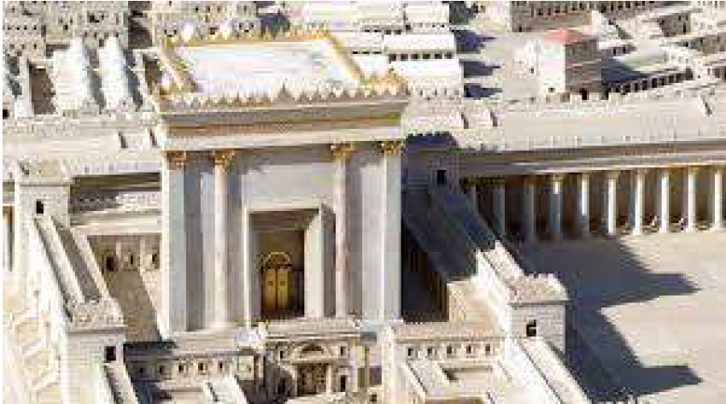
כמה יהודים עלו?
עזרא פרק ב פסוק סד: "כָּל הַקָּהָל כְּאֶחָד אַרְבַּע רִבּוֹא אַלְפַּיִם שְׁלֹשׁ מֵאוֹת שִׁשִּׁים":
מתוך היהודים עלו ארצה מעט מידי, המספר המופיע בתנ"ך הוא 42,360 יהודים.
מדוע רוב היהודים לא עלו לארץ ישראל?
היה עוני בירושלים.
חשבו שהגאולה תגיע בניסים ונפלאות.
הגאולה נעשתה על ידי גוי.
הבינו שזה רק תחילת הגאולה.
היו הרבה חילונים שעלו.

Slide 4
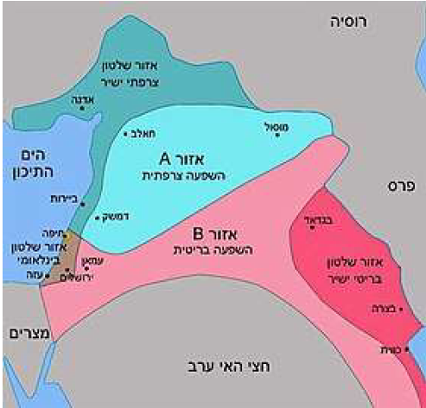
עושה חדשות בעל מלחמות
הישועה הגיעה דווקא מהמלחמה הנוראה, מלחמת עולם הראשונה, כאשר תורכיה הצטרפה לגרמניה. ומהצד השני עמדו רוסיה, צרפת, בריטניה ועוד.
הצטרפות טורקיה למלחמה: לכתחילה טורקיה הכריזה על ניטרליות, אולם היותה שולטת על המעבר מהים השחור לים התיכון, הביא את גרמניה לשכנע את טורקיה למנוע מרוסיה את המעבר לים התיכון. בכך נחנקה התעשייה הרוסית ש90% מתוצרתה עברה דרך שם וזה יצר משבר כלכלי שם, דבר שסייע למהפכה הקומוניסטית.
כדי שהטורקים יסכימו, גרמניה מסרה לטורקיה אניות מלחמה, שיעשו את ההסגר, ובכך שכנעה אותם כי כדאי להם הדבר. הם נשמעו לגרמניה ותקפו נמלים רוסיים ואז היא הפכה להיות צד במלחמה ועדיין זה לא היה מספיק כדי שאנגליה תרצה לכבוש את הארץ.
אז סובבה ההשגחה העליונה שטורקיה ניסתה לכבוש מידי האנגלים את תעלת סואץ, במטרה לנתק אותה מהודו, שהייתה אז מושבה בריטית וספקית לאנגלים, זה אילץ את האנגלים להתבסס בסיני.
במחצית השניה של המלחמה פעלה בריטניה למיגורה של האמפריה התורכית ששלטה על כל המזרח התיכון, וכך בריטניה, לאחר מאמצים מרובים בהם איבד הצבא הבריטי כ- 23,000 חיילים, כובשים את ארץ ישראל.

Slide 5
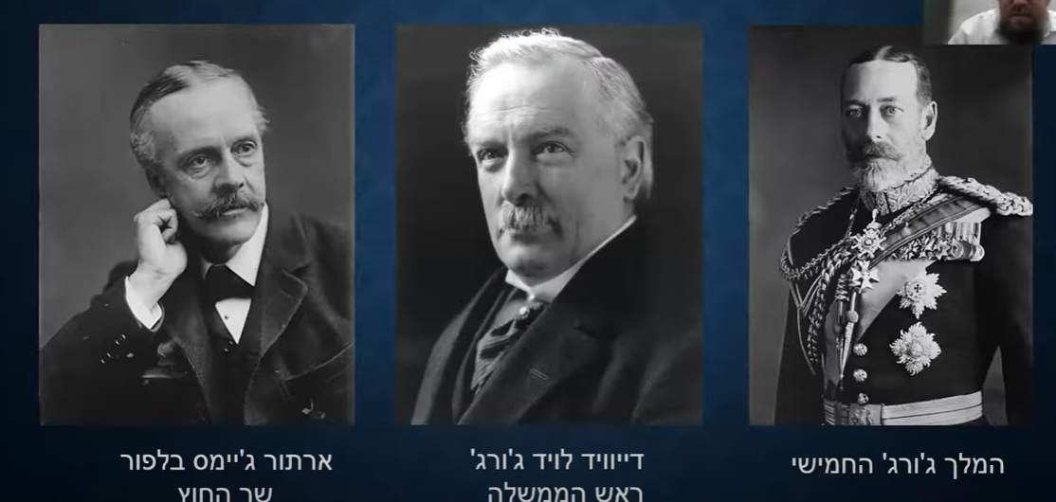
המימד הנסי בהצהרת בלפור
המימד הניסי שבהצהרת בלפור עולה מבחינה מסוימת עשרת מונים על הנס בהצהרת כורש – בימינו מדובר באמפריה נוצרית, עם רקע אנטישמי של כמעט אלפים שנה, שמביאה בשורת גאלה לעם ישראל אחרי גלות של כמעט אלפים שנה.
בממשל האנגלי, לא היו הרבה אוהבי ישראל. אך כאשר רצתה יד ההשגחה, זכינו ושלושה אנשי מפתח עמדו בראשות הממלכה: המלך גורג' החמישי, ראש הממשלה לויד ג'ורג' ושר החוץ ג'ימס בלפור. שנים מהם לא היו צפויים לעמוד בראשות הפירמידה הבריטית.
כשהמלך ג'ורג' החמישי נולד, הוא לא היה אמור להיות מלך כלל וכלל. אביו ואחיו הגדול, שהיו אמורים להיות היורשים לפניו, מתו בטרם עת והוא הוכתר למלך אנגליה וקיסר האימפריה. המלך ג'ורג' היה איש צנוע ואוהב ישראל ובהיותו קצין צי התארח בליל הסדר בשנת תרמ''ב בירושלים, בביתו של הראשון לציון הגאון רבי רפאל מאיר פאניז'ל זצ''ל. הוא אמר כי תמיכתו בהצהרת בלפור באה מתוך אמונתם הגדולה של האנגלים בקיום דברי הנביאים: "כתוב בתורה כי עתידים בני ישראל לשוב לארצם, ואני שמח שממלכתי תסייע לכך".
גם כהונתו של ראש הממשלה לויד ג'ורד' לא הייתה צפויה כלל וכלל. במחצית הראשונה של מלחמת העולם הראשונה, ראש ממשלת בריטניה היה הרברט אסקוית', שהתנגד להקמת מדינה יהודית ודחה את הרעיון הזה בטענה כי הוא אבסורדי ובלתי מציאותי. אסקוית', שהתנגד להקמת מדינה יהודית, נאלץ להתפטר בכסלו תרע''ז בגלל ניהול כושל של מלחמת העולם הראשונה, ובמקומו התמנה לויד גורג' שאהד בכל ליבו את התנ''ך ושמח על הזכות שניתנו לו להיות שותף לקיום הנבואות הכתובות בו.

Slide 6
הצהרת בלפור
משרד החוץ, 2 בנובמבר 1917
לורד רוטשילד היקר,
לעונג רב לי להעביר לידיך להלן, בשמה של ממשלת הוד מלכותו, את הצהרת ההזדהות עם השאיפות היהודיות הציוניות כפי שהוגשה לקבינט ואושרה על ידו:
"ממשלת הוד מלכותו רואה בעין יפה הקמת בית לאומי לעם היהודי בארץ ישראל, ותשתדל במיטב מאמציה להקל על השגת מטרה זו, בתנאי ברור שלא ייעשה שום דבר העלול לפגוע בזכויות האזרחיות והדתיות של עדות לא יהודיות בארץ ישראל או בזכויות ובמעמד המדיני של יהודים בכל ארץ אחרת".
אודה לך אם תביא את ההצהרה לידיעת ההסתדרות הציונית.
בכבוד רב,
ארתור ג'יימס בלפור

Slide 7
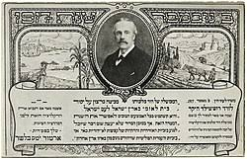
מה ראו נוצרים להכיר ביהודים?
כיצד יתכן ונוצרים שסוברים שהיהודים לא יחזרו לארץ ישראל מחזירים את היהודים לארץ.
שה' רוצה הוא שולח לנשיאות אנשים שמאמינים ב האוונגליסטים
האוונגליים רואים בחזרתם של היהודים לארץ ישראל מקץ 2,000 שנות גלות, ובשליטתם של היהודים בירושלים, את אחד השלבים בדרך לגאולה הנכספת אשר לאחריה על פי אמונתם היהודים יקבלו את אותו האיש כמשיח.
על ההצהרה שתישא את שמו אמר בלפור ברבות הימים: "בסיכומו של חשבון היה זה, בהשקיפי לאחור, הדבר הראוי ביותר שעשיתי בחיי".
המעניין הוא שגם שאר המדינות מצטרפות להצהרה זו – צרפת, איטליה, ארה"ב.
הכיצד?

Slide 8
חוזה המדינה הראשון
ראה בחוברת מה שהביא הרב אלקלעי.

Slide 9
"כה אמר ה' לכורש משיחו"
המלך כורש הראשון שבתנ"ך כתוב בפירוש שהוא היה שליח ה' ("כה אמר ה' לכורש משיחו" ,אז אם מלך גוי יכול להיות שליח ה' , אז גם יהודי חילוני יכול להיות, ה' הראה לנו דוגמא שיכולה לקרות גם בעתיד) קרא להקמת בית המקדש השני ועלייה לארץ. חלק קטן מעם ישראל עלה לארץ בימי עזרא ונחמיה.
כורש השני , הם ממלכת אנגליה (הצהרת בלפור והמלך ג'ורג' ה5) קראו להקמת בית לאומי לעם היהודי, זה אושר אחר כך בוועידת סן רמו 1920 וגם בוועד הלאומים 1922.
אך עם ישראל לא עלה אז, אע"פ שהיה צק פתוח, צ'רצ'יל שאל את חיים ויצמן איפה כל היהודים שאמרת שיעלו לארץ, ויצמן לא ענה. העם לא בא לצערנו.
אז ה' שלח צרות לעם ישראל כדי שיתעוררו........ ספרים לבנים של האנגלים שהפכו את פניהם, ושואה. אך היסוד הראשוני של הצהרת בלפור ,סן רמו וועד הלאומים משמעותיים עד היום גם אם האנגלים הפכו לרעים.

Slide 10
כורש השלישי
אחר כך הוקמה המדינה ברוך ה', ובכל פעם שעם ישראל פספס את ייעודו בכיבוש ה', ה' שלח התעוררות ,במלחמת ששת הימים ה' בעצמו נתן לנו שטחים עצומים ע"ש יחס"ר ועוד, אך עם ישראל לא ישב ביהודה, שומרון ,גולן וסיני, אז ה' שלח את מלחמת יום כיפור.
בדור שלנו ברחו מלבנון (הגליל) ומעזה בגירוש.
ואז ה' הביא לנו את שמחת תורה תשפ"ד שנראה שזה בדיוק בשטחי ארץ ישראל שננטשו על ידי ממשלות ישראל.
אז איפה ה' היה בשמחת תורה? הוא היה שם בריבוע מזמן, ואמר לנו לרשת את הארץ. מתי עם ישראל יתעורר לגמרי? איננו יודעים את דרכי ה', אך אפשר ללמוד המון חכמה מכורש השלישי ,טראמפ. מספיק לשמוע מה אומרת ממשלתו העתידית וליישם.
בקיצור, אל תשאלו אף פעם איפה היה ה'? תבדקו קודם כל איפה היה עם ישראל ומה עלינו לתקן.

Slide 11
כמדומני שמה שלומדים מהצהרת בלפור זה מוסר חשוב
מדוע באמת לא עלו עם ישראל אחר כך?
משום שלא ראו בזה חלק מהגאולה.
הם היו בטוחים שגאולה זה רק שמשיח בא.
וכמה הדבר חשוב לנו?
אם לא נדע להכיר בהזדמנויות שהשם שולח לנו
שכך הגאולה מגיעה.
נפספס אותם כמו שלצערנו הפסידו רובם את הצהרת בלפור.

Slide 12
שמחזרת עטרה לבעליה
וכ"ק האדמו"ר מאוסטרובצא כתב אז דברי פלא,​​​​​​​מדוע אנו צריכים את 'עזרת הנוצרים' להילחם בישמעאלים?
וז"ל בספרו "מאיר עיני חכמים" מהדורא תנינא דף כו ע"ב:
עוד נראה לי בעניין זה בדברי חז"ל (כדאיתא בויקרא רבא פ' שמיני בסוף הסדר), וז"ל: ואת החזיר, זו אדום, והוא גרה לא יגר. שאינה גוררת מלכות אחריה. ולמה נקרא שמה חזיר, שמחזרת עטרה לבעליה, הה"ד (עובדיה א): ועלו מושיעים בהר ציון לשפוט את הר עשו והייתה לה' המלוכה.
שהתנבאו על זה שהנוצרים יכבשו קודם הגאולה את א"י מיד הישמעאלים [נראה כוונתו להמבואר ביחזקאל פל"ב ופל"ח שבאחרית הימים יכבשו הנוצרים את א"י מידי הישמעאלים, כן מבאר המלבי"ם שם]. והם יחזירוה לישראל וכמו שראינו שנתקיים עתה בזמנינו,
ויש טעם על זה שצריך להיות יד הנוצרים באמצע ולא שישראל יקחוה מיד הישמעאלים בעצמם, והוא לפי שהישמעאלים ידוע שאינם עובדי ע"ז, וכל התפילות והתשבחות שלהם הם רק לד' אחד, והם רגילים הרבה בתפילות לה', וגם יש להם זכות המילה, ואף שאינה בשלמות שהיא בלא פריעה ולא לשמונה ימים רק אחר י"ג שנים, מ"מ קצת זכות הוא להם, כמבואר בזה"ק (וארא לב) שבשביל זכות זה נתן להם הקב"ה א"י בזמן הגלות ע"ש.
ולכן אם ישראל היו צריכים לקחת א"י מיד הישמעאלים בעצמם הי' ח"ו קטרוג על ישראל שאינם ראוים ליקח הארץ בידם.
לכן סיבב הקב"ה זה שהנוצרים יקחוה מיד הישמעאלים וישראל יקחוה מיד הנוצרים, ובזה לא הי' עוד קטרוג על ישראל, כי הנוצרים אין להם זכות הנ"ל והוא ע"ד שאמרו עמון ומואב טהרו בסיחון"

Slide 13
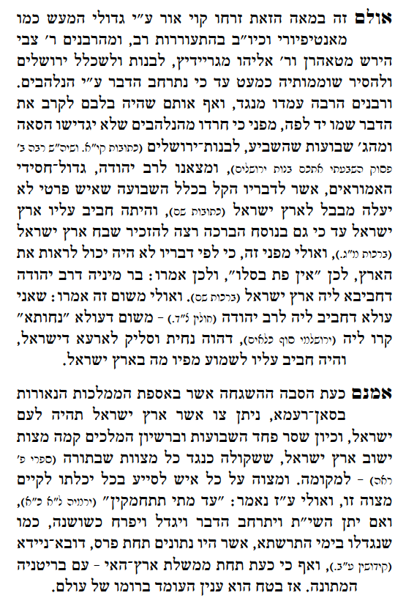
סר פחד השבועות
האם ידעת ש"המשך חכמה" פסק שבעקבות הצהרת בלפור אין איסור של שלושת השבועות?
מעשה שהיה לי פעם שדיברתי עם ת"ח גדול ומפורסם.
והוא אמר לי שהוא חושש שדבר זה אסור מצד שלושת השבועות.
אמרתי לו אבל המשך חכמה פסק מפורש שלאחר הצהרת בלפור אין איסור שלושת השבועות?
הוא אמר לי - זהו חידוש עצום מעולם לא שמעתי.
אמרתי לו הרי זה כתוב מפורש ללא שום חולק.
והוא היה ממש נדהם שהוא לא הכיר את הדברים.

